Slide 1
Урок математики
«Величины. Действия с величинами»
Подготовила учитель начальных классов
МОУ «СОШ с. Сторожевка»
Татищевского района Саратовской области
Воронова Марианна Исомовна

Slide 2
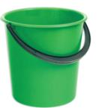
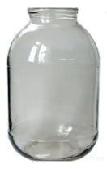
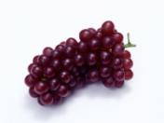


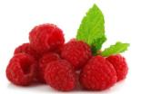
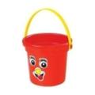

Распределите по группам

Slide 3


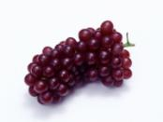

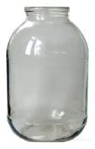


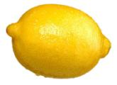

Slide 4
Какой цвет больше?

Slide 5

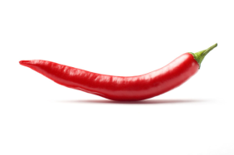
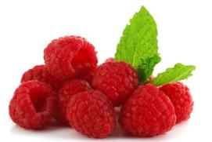
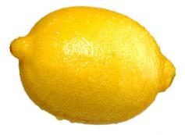
Какой вкус больше?

Slide 6
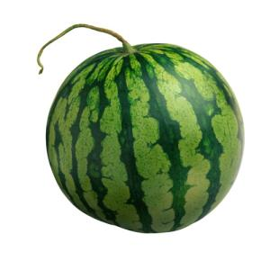
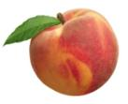
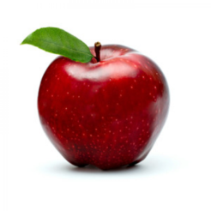

Какой запах больше? А масса?

Slide 7


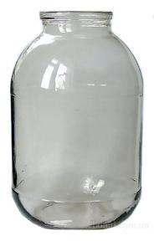
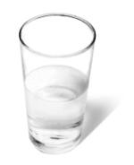
Какая ёмкость больше?

Slide 8
Какая полоска больше?

Slide 9
Что сравниваем?

Slide 10
Является ли длина величиной?
Является ли цвет величиной?
Являются ли объём и масса величинами?
Является ли запах величиной?

Slide 11
Определите тему урока.
ВЕЛИЧИНЫ

Slide 12
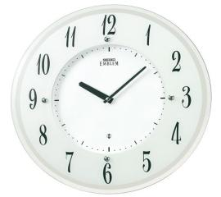
Отгадайте загадку
Без ног и без крыльев оно,
Быстро летит, не догонишь его.
Вчера было,
сегодня есть
и завтра будет.
Время

Slide 13
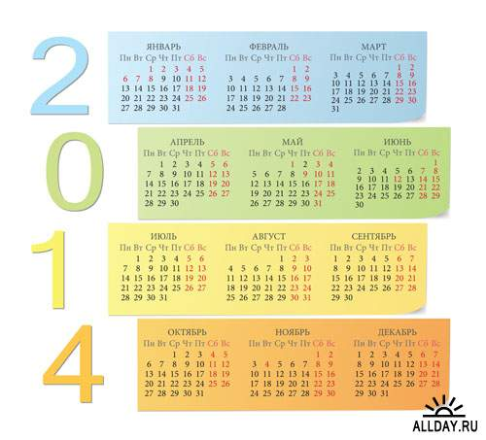
Является ли время величиной?

Slide 14
Измерьте длину парты одним из способов
1. Рукой от большого пальца до указательного
2. Рукой от большого пальца до среднего
3. Ладошкой
4. Шагами
5. Фалангой большого пальца
Каким образом еще можно измерить длину парты?
Предложите свои варианты.
Покажите ответ числовым веером.

Slide 15
Получились разные результаты.
Какой вывод можно сделать?
Сравнивать можно только
стандартными (одинаковыми)
единицами измерения.

Slide 16
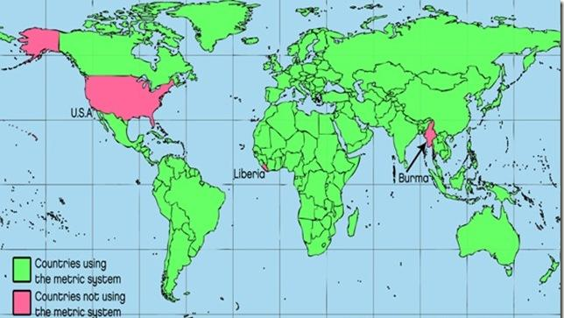
Метрическая система - система измерения (СИ), основанная на метре как мере длины и килограмме ( грамме) как степени массы.
В настоящее время большинство стран мира перешли на метрическую систему единиц.
Исключением остаются США, Бирма и Либерия.
В Великобритании используются обе метрические системы.

Slide 17
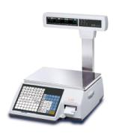
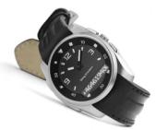
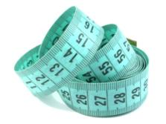
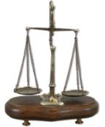
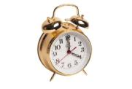
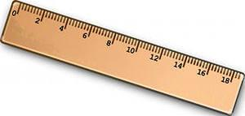
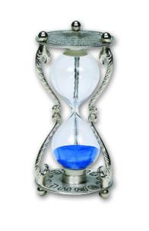
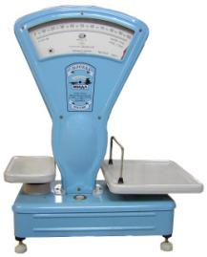
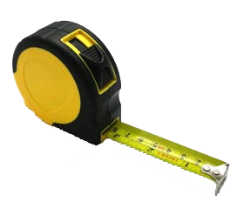

Slide 18
Физминутка
Вы должны поднять руки над головой, если слышите названия единиц измерения длины;
присесть, если слышите названия единиц массы;
хлопнуть в ладоши один раз, если слышите названия единиц измерения времени.

Slide 19
Какие знания пригодятся на уроке?
Единицы измерения длины:
мм, см, дм, м, км
Единицы измерения времени:
сек, мин, час, сутки, неделя, месяц, год,…
Единицы измерения массы:
грамм, килограмм

Slide 20
Поставь знак больше или меньше.
3 штуки 3 кг
5 кг 3 кг
5 шагов 3 м
3 банки 2 л
15 см 14 см

Slide 21
Допиши результат вычислений.
13 кг - 7 кг =__________________
17 дм – 9 дм = ________________
12 кг – 5 пакетов = __________
15 м – 8 шагов = _____________
30 л – 7 л = ___________________
8 л – 3 банки = _______________

Slide 22
Расставь в убывающем порядке:
5 дм
5 мм
5 л
5 м
5 см
5 км
____________________________________________

Slide 23
Дыхательная гимнастика
1. «Метель». Упражнение выполняется стоя или сидя. Спина прямая. После полного выдоха вдохнуть носом, затем медленно и плавно выдыхать ртом, произнося поочередно звуки «с-с-с», «ш-ш-ш», «с-с-с», «ш-ш-ш», пока воздух полностью не выйдет из легких. Повторить 4–5 раз.
2. «Индейцы». Произносим звук «и-и-и». На медленном выдохе быстро подносим ко рту и убираем палец (ладонь), чтобы получился “клич индейца”.
3. «Ветерок, ветер, ветрище». И.п. — сидя, руки согнуты в локтях, ладони перед грудью. Делаем вдох.
«Ветерок» —дуть легонько на ладони.
«Ветер» —дуть чуть сильнее.
«Ветрище» — дуть изо всех сил.

Slide 24
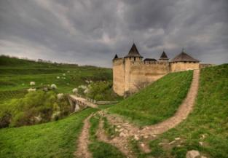
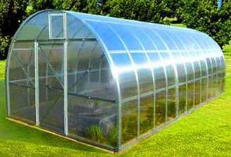
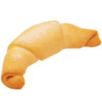
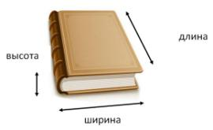
Выбери подходящее число (одно из двух), обведи его, лишнее зачеркни:
3 км 3 см
3 см 3 м
3 м 3 мм
3 км 3 дм

Slide 25
Зачеркни лишнее:
секунда
минута
час
месяц
год
метр
день

Slide 26
Соедини стрелками подходящие значения
Урок длится 8 минут
Учебный год длится 7секунд
Человек спит в сутки 8 лет
Надя идёт до школы 45 мин
Аня решит задачу за 9 месяцев
Старенькой кошке 9 часов

Slide 27
Что узнали нового на уроке?
Что понравилось?
Что вызвало затруднения?
Так что же такое величина?
Какие единицы измерения вы знаете?
Пригодятся ли они в жизни?
Оцените свою работу на уроке.

Slide 28


СПАСИБО!!!

